Slide 1

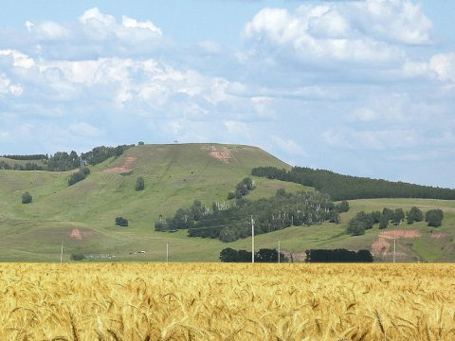
Бюджет для граждан
Азнакаевский муниципальный район
Республики Татарстан
2025 г.

Slide 2
Основные понятия
Бюджет - форма образования и расходования денежных средств, предназначенных для финансового обеспечения задач и функций государства и местного самоуправления
Федеральный бюджет и свод консолидированных бюджетов субъектов Российской Федерации (без учета межбюджетных трансфертов между этими бюджетами) образуют консолидированный бюджет Российской Федерации
Бюджет субъекта Российской Федерации и свод бюджетов муниципальных образований, входящих в состав субъекта Российской Федерации (без учета межбюджетных трансфертов между этими бюджетами), образуют консолидированный бюджет субъекта Российской Федерации
Бюджет муниципального района (районный бюджет) и свод бюджетов городских и сельских поселений, входящих в состав муниципального района (без учета межбюджетных трансфертов между этими бюджетами), образуют консолидированный бюджет муниципального района

Slide 3
Бюджетный процесс - регламентируемая законодательством Российской Федерации деятельность органов государственной власти, органов местного самоуправления и иных участников бюджетного процесса по составлению и рассмотрению проектов бюджетов, утверждению и исполнению бюджетов, контролю за их исполнением, осуществлению бюджетного учета, составлению, внешней проверке, рассмотрению и утверждению бюджетной отчетности
(статья 6 Бюджетного кодекса РФ)

Slide 4

Составление бюджета на 2025-2027 годы
Закон о бюджете Республики Татарстан на 2025 год
и на плановый период 2026 и 2027 годов
Прогноз социально-экономического развития Республики Татарстан на 2025 год
и на плановый период 2026 и 2027 годов
Основные направления бюджетной и налоговой политики Азнакаевского муниципального района
на 2025 год
и на плановый период 2026 и 2027 годов
Прогноз социально-экономического развития Азнакаевского муниципального района на 2025 год
и на плановый период
2026 и 2027 годов
Бюджет Азнакаевского муниципального района
на 2025 год и на плановый период 2026 и 2027 годов

Slide 5






Формирование бюджета на 2025-2027 годы
МИНИСТЕРТСВО ФИНАНСОВ
РЕСПУБЛИКИ ТАТАРСТАН
МИНИСТЕРСТВО ЭКОНОМИКИ
ФЕДЕРАЛЬНАЯ
НАЛОГОВАЯ СЛУЖБА
Местные бюджеты
ОТРАСЛЕВЫЕ МИНИСТЕРСТВА
МУНИЦИПАЛИТЕТЫ

Slide 6
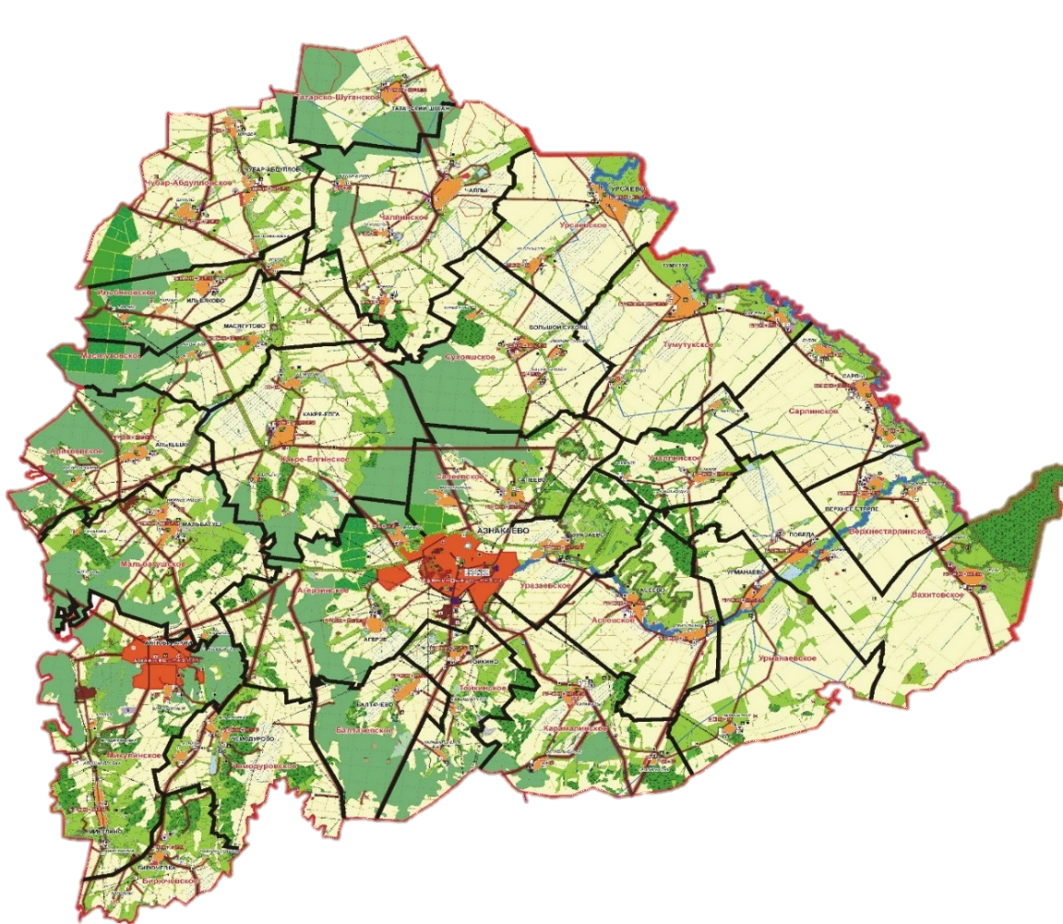
Всего сформировано 29 бюджетов
1
бюджет муниципального района
Азнакаевский муниципальный район
Азнакаевский муниципальный район
2
бюджета городских поселений
г. Азнакаево, пгт. Актюбинский
26
бюджетов сельских поселений
Агерзинское СП, Алькеевское СП, Асеевское СП, Балтачевское СП, Бирючевское СП, Вахитовское СП, Верхнестярлинское СП, Ильбяковское СП, Какре-Елгинское СП, Карамалинское СП, Мальбагушское СП, Масягутовское СП, Микулинское СП, Сапеевское СП, Сарлинское СП, Сухояшское СП, Татарско-Шуганское СП, Тойкинское СП, Тумутукское СП, Уразаевское СП, Урманаевское СП, Урсаевское СП, Учаллинское СП, Чалпинское СП, Чемодуровское СП, Чубар-Абдулловское СП
Площадь: 2 143 км²
Население: 56 158 чел.

Slide 7
ОСНОВНЫЕ НАПРАВЛЕНИЯ
бюджетной и налоговой политики
Азнакаевского муниципального района Республики Татарстан
на 2025 год и на плановый период 2026 и 2027 годов
Стимулирование экономической и инвестиционной активности, обеспечение благоприятного инвестиционного климата, развитие инфраструктуры для поддержки инвестиционной и предпринимательской деятельности
ежегодное обеспечение достижения целевых показателей по заработной плате отдельных категорий работников бюджетной сферы, установленных Указом Президента Российской Федерации от 7 мая 2012 года № 597 «О мероприятиях по реализации государственной социальной политики»;
До 1 января 2025 года продлено действие налоговых преференций по налогу на имущество организаций в отношении объектов социально-культурной сферы, используемых организациями для нужд здравоохранения, физической культуры, и садоводческих и огороднических товариществ.
проведение мероприятий по поиску резервов в процессе формирования и исполнения расходной части бюджета
формирование бюджета на основе государственных и муниципальных программ с учетом контроля эффективности их реализации
Будет продолжена работа по обеспечению открытости и прозрачности бюджета, формированию «Бюджета для граждан», размещению необходимой информации на едином портале бюджетной системы
обеспечение расходных полномочий местного уровня
Эффективное использование муниципального имущества
Оптимизация бюджетных расходов
Максимальное использование земель, находящихся в муниципальной собственности, и земель, собственность на которые не разграничена
Повышение качества оказываемых государственных и муниципальных услуг

Slide 8
Процесс формирования и рассмотрения
бюджета Азнакаевского муниципального района
на 2025 год и на плановый период 2026-2027 годов
05 ноября
2024 года
Исполнительный комитет района вносит проект решения о бюджете на рассмотрение в Азнакаевский районный Совет
06 декабря 2024 года
Проведение публичных слушаний
09 декабря 2024 года
Проведение заседаний постоянных комиссий Азнакаевского районного Совета
11 декабря 2024 года
Рассмотрение проекта решения о бюджете на заседании Азнакаевского районного Совета

Slide 9
Местные бюджеты
Азнакаевского муниципального района
Республики Татарстан
29 бюджетов всех уровней
1 бюджет муниципального района
2 бюджета городских
поселений
26
бюджетов сельских
поселений
бездефицитные бюджеты

Slide 10
Прогноз социально-экономическая развития бюджета
на 2025 год и плановый период 2026 и 2027 годов
Показатели | 2025 год | 2026 год | 2027 год
Макроэкономические показатели
Валовой региональный продукт (в основных ценах), млн. руб. | 106 343 | 111 873 | 118 026
в сопоставимых ценах, в % к предыдущему году | 100,5 | 100,6 | 100,9
Индекс потребительских цен, в % к декабрю предыдущего года | 104,7 | 104,0 | 104,0
Объем отгруженной продукции (работ, услуг), тыс. руб. | 28 871 837 | 30 546 403 | 32 318 095
Индекс промышленного производства, % к предыдущему году | 100,5 | 101,0 | 101,5
Объем продукции сельского хозяйства, млн. руб. | 8 684 684 | 9 118 919 | 9 574 865
в сопоставимых ценах, в % к предыдущему году | 100,2 | 101,1 | 101,2
Объем инвестиций (в основной капитал) по территории за счет всех источников финансирования, тыс.руб. | 8 256 838 | 8 504 544 | 8 776 689
в сопоставимых ценах, в % к предыдущему году | 102,7 | 103,0 | 103,2
Объем работ, выполненных по виду деятельности «Строительство», тыс.руб. | 1 273 449 | 1 362 590 | 1 457 972
в сопоставимых ценах, в % к предыдущему году | 101,3 | 101,6 | 102,4
Показатели | 2025 год | 2026 год | 2027 год
Уровень жизни
Доходы на душу населения, в среднем за месяц, руб. | 50 077 | 54 083 | 57 869
в % к предыдущему году | 108 | 108 | 107
Расходы населения, в среднем за месяц рублей | 41 063 | 44 348 | 47 453
в % к предыдущему году | 108,0 | 108,0 | 107,0
Промышленность
Производство важнейших видов промышленной продукции:
Нефть, тыс. т. | 2 773,0 | 2 261,0 | 2 817,0
Агропромышленный комплекс
Производство основных видов сельскохозяйственной продукции:
Зерно (в виде после доработки), т. | 128 000 | 130 000 | 130 000
Мясо (скот и птица в живом весе), т. | 3 800 | 4 000 | 4 000
Молоко, т. | 75 000 | 75 000 | 75 000
Яйца, тыс. т. | 100 | 100 | 100

Slide 11
Бюджет - форма образования и расходования денежных средств, предназначенных для финансового обеспечения задач и функций государства и местного самоуправления.
Консолидированный бюджет - свод бюджетов бюджетной системы Российской Федерации на соответствующей территории (за исключением бюджетов государственных внебюджетных фондов) без учета межбюджетных трансфертов между этими бюджетами.
тыс. рублей
Консолидированный бюджет
Азнакаевского муниципального района
2025 год
2026 год
2027 год
2 870 055,36
3 032 276,80
3 225 286,65
2 870 055,36
3 032 276,80
3 225 286,65
бюджет Азнакаевского муниципального района
бюджет городских поселений
бюджет сельских поселений
2025 год
2026 год
2027 год
2 727 667,76
2 867 669,50
3 054 013,15
2 727 667,76
2 867 669,50
3 054 013,15
2025 год
2026 год
2027 год
235 357,7
235 458,6
243 335,1
235 357,7
235 458,6
243 335,1
2025 год
2026 год
2027 год
133 942,8
132 886,4
134 636,2
133 942,8
132 886,4
134 636,2
Доходы
Расходы

Slide 12
Закрепление налогов и сборов
Каждый уровень бюджета наделен собственными, законодательно закрепленными доходными источниками
Наименование
Бюджет района
Бюджет города
Бюджет сельских поселений
Налог на доходы физических лиц
5% - от городских поселений; 11% - от сельских поселений; 48,0341% - дополнительный норматив из бюджета Республики Татарстан
10%
4%
Единый налог на вмененный доход
100%
Упрощенная система налогообложения
30%
Единый сельскохозяйственный налог
50%
50%
50%
Налог на имущество физических лиц
100%
100%
Земельный налог
100%
100%
Налог , взимаемый в связи с применением патентной системы налогообложения
100%
Госпошлина
за совершение юридических значимых действий и выдачу документов – 100%
за совершение нотариальных действий – 100%
Налог на добычу общераспространенных полезных ископаемых
100%
Акцизы на нефтепродукты
2,1556%
Аренда и продажа земельных участков
50% - от городских поселений; 100% от сельских поселений
50%
Акцизы на нефтепродукты
2,1556%

Slide 13
Безвозмездные поступления
Межбюджетные трансферты - средства, предоставляемые одним бюджетом бюджетной системы Российской Федерации другому бюджету бюджетной системы Российской Федерации
Дотации
межбюджетные трансферты, предоставляемые на безвозмездной и безвозвратной основе без установления направлений и (или) условий их использования
Субсидии
межбюджетные трансферты, предоставляемые в целях софинансирования расходных обязательств, возникающих при выполнении полномочий органов государственной власти субъектов РФ по предметам ведения субъектов РФ и предметам совместного ведения РФ и субъектов РФ, и расходных обязательств по выполнению полномочий органов местного самоуправления по вопросам местного значения
Субвенции
межбюджетные трансферты, предоставляемые бюджетам субъектов Российской Федерации в целях финансового обеспечения расходных обязательств субъектов РФ и (или) муниципальных образований, возникающих при выполнении полномочий РФ, переданных для осуществления органам государственной власти субъектов РФ и (или) органам местного самоуправления

Slide 14
Основные параметры бюджета
Азнакаевского муниципального района на 2025-2027 годы
(млн. рублей)
Год | Доходы | в том числе |  | Расходы
 |  | налоговые и неналоговые доходы | безвозмездные поступления
2025 | 2 727,7 | 1 020,0 -37% | 1 707,7 – 63% | 2 727,7
2026 | 2 867,7 | 1 070,3 – 37% | 1 797,4 – 63% | 2 867,7
2027 | 3 054,0 | 1 118,4 – 37% | 1 935,6 – 63% | 3 054,0

Slide 15
Основные параметры консолидированного бюджета
Азнакаевского муниципального района на 2025-2027 годы
млн. рублей
Год | Доходы | в том числе |  | Расходы
 |  | налоговые и неналоговые доходы | безвозмездные поступления
2025 | 2 870,1 | 1 355,2 – 47% | 1 514,9 – 53% | 2 870,1
2026 | 3 032,3 | 1 417,8 – 47% | 1 614,5 – 53% | 3 032,3
2027 | 3 225,3 | 1 477,7 – 46% | 1 747,6 – 54% | 3 225,3

Slide 16
Динамика изменения объемов консолидированного
Бюджета Азнакаевского муниципального района (млн. рублей)
+10,6%
+10,6%
+11,6%
Год

Slide 17
Поступления доходов в бюджет Азнакаевского муниципального района в 2024-2025 годах
(млн.руб.)
Наименование | План на 2024г. (утвержденный) | План на 2024г. (уточненный) | Ожидаемое за 2024г. | Прогноз на 2025г. | Темп роста, %
Всего налоговых и неналоговых доходов, в том числе: | 810,7 | 810,7 | 892,1 | 1 020,0 | 125,8
НДФЛ | 687,0 | 687,0 | 762,9 | 880,4 | 128,2
Плата за добычу полезных ископаемых | 2,6 | 2,6 | 5,5 | 8,8 | 338,5
УСНО | 30,4 | 30,4 | 30,4 | 37,3 | 122,7
Единый сельскохозяйственный налог | 1,3 | 1,3 | 2,0 | 1,9 | 146,2
Государственная пошлина | 6,7 | 6,7 | 8,8 | 8,4 | 125,4
Налог по патентной системе налогообложения | 13,3 | 13,3 | 13,3 | 13,8 | 103,8
Акцизы | 33,4 | 33,4 | 33,4 | 36,0 | 107,8
Неналоговые доходы | 36,1 | 36,1 | 33,1 | 30,4 | 84,2
в т.ч. плата за негативное воздействие | 1,8 | 1,8 | 2,7 | 2,9 | 161,1
Безвозмездные поступления | 1 521,7 | 1 702,5 | 1 702,5 | 1 707,7 | 112,2
Итого доходов | 2 332,4 | 2 513,2 | 2 594,6 | 2 727,7 | 116,9

Slide 18
Основные показатели формирования
бюджета Азнакаевского муниципального района
Наименование | 2025г. | 2026г. |  | 2027г.
Курс доллара (среднегодовой), рублей за доллар США | 98,6 | 101,2 |  | 103,8
Инфляция, рост, % | 104,0 | 104,0 |  | 104,0
Заработная плата работников государственных и муниципальных учреждений | повышение с 01.01.2025 г. на 10,0 % | повышение с 01.01.2026 г. на 10,0 % |  | повышение с 01.01.2027 г. на 10,0 %
Заработная плата отдельных категорий работников бюджетной сферы (обозначенных в Указах Президента РФ от 07.05.2012г. №597, от 01.06.2012г. №761, от 28.12.2012.г. № 1688) | В соответствии с Указами Президента РФ от 07.05.2012г. №597, от 01.06.2012г. №761, от 28.12.2012.г. № 1688
Заработная плата в органах государственного и муниципального управления | повышение окладов с 01.01.2025 г. на 5,0 % |  | повышение окладов с 01.01.2026 г. на 5,0 % | повышение окладов с 01.01.2027 г. на 5,0 %
Публичные обязательства (денежные выплаты населению) | повышение с 01.01.2025 г. на 4,0 % |  | повышение с 01.01.2026 г. на 4,0 % | повышение с 01.01.2027 г. на 4,0 %
Стипендии | повышение с 01.09.2025 г. на 4,0 % |  | повышение с 01.09.2026 г. на 4,0 % | повышение с 01.09.2027 г. на 4,0 %
Продукты питания, медикаменты | повышение с 01.01.2025 г. на 4,0 % |  | повышение с 01.01.2026 г. на 4,0 % | повышение с 01.01.2027 г. на 4,0 %
Коммунальные услуги | повышение с 01.07.2025 г. на 7,1 % |  | повышение с 01.07.2026 г. на 4,5 % | повышение с 01.07.2027 г. на 4,0 %
Расходы по другим статьям бюджетной классификации расходов бюджетов | На уровне 2024 года

Slide 19
Расходы консолидированного бюджета района
(по разделам классификации расходов бюджетов)
(млн.руб.)
Наименование раздела | Раздел | 2024г. | 2025г. | 2026г. | 2027г.
Всего |  | 2 474,5 | 2 870,1 | 3 032,3 | 3 225,3
в том числе:
Общегосударственные вопросы | 01 | 153,0 | 181,6 | 182,1 | 188,0
Национальная оборона | 02 | 4,7 | 5,7 | 6,2 | 6,4
Национальная безопасность и ПД | 03 | 6,0 | 7,8 | 8,4 | 9,1
Национальная экономика | 04 | 75,2 | 81,5 | 71,5 | 72,9
Жилищно-коммунальное хозяйство | 05 | 114,8 | 108,2 | 107,1 | 108,9
Охрана окружающей среды | 06 | 4,7 | 11,8 | 11,8 | 11,8
Образование | 07 | 1 720,4 | 2 014,5 | 2 130,7 | 2 253,9
Культура, кинематография | 08 | 232,5 | 269,4 | 285,6 | 302,7
Здравоохранение | 09 | 1,1 | 1,1 | 1,1 | 1,2
Социальная политика | 10 | 55,4 | 57,4 | 58,7 | 60,2
Физическая культура и спорт | 11 | 105,2 | 129,9 | 140,4 | 151,6
Межбюджетные трансферты | 14 | 1,5 | 1,2 | 1,0 | 1,0
Условно утвержденные расходы |  | - | - | 27,7 | 57,6

Slide 20
Раздел «Национальная оборона»
(млн.руб.)
Наименование | 2024 г. | 2025 г. | 2026 г. | 2027 г.
Всего | 4,7 | 5,7 | 6,2 | 6,4
Осуществление первичного воинского учета органами местного самоуправления поселений за счет средств федерального бюджета | 4,7 | 5,7 | 6,2 | 6,4
Раздел «Национальная безопасность и правоохранительная деятельность»
(млн.руб.)
Наименование | 2024 г. | 2025 г. | 2026 г. | 2027 г.
Консолидированный бюджет | 6,0 | 7,8 | 8,4 | 9,1
Бюджет района | 5,7 | 7,5 | 8,1 | 8,7

Slide 21
Раздел «Национальная экономика»
(млн.руб.)
Наименование | 2024 г. | 2025 г. | 2026 г. | 2027 г.
Консолидированный бюджет | 75,2 | 81,5 | 71,5 | 72,9
Бюджет района | 44,1 | 49,2 | 39,0 | 40,2
Наименование подраздела | 2024 г. | 2025 г. | 2026 г. | 2027 г.
Дорожное хозяйство (дорожные фонды) | 33,4 | 36,0 | 37,3 | 38,5
Транспорт | 8,97 | 11,5 | - | -
Сельское хозяйство и рыболовство | 1,7 | 1,7 | 1,7 | 1,7

Slide 22
Раздел «Жилищно-коммунальное хозяйство»
(млн.руб.)
Наименование | 2024 г. | 2025 г. | 2026 г. | 2027 г.
Консолидированный бюджет | 114,8 | 108,2 | 107,1 | 108,9
Бюджет района | 31,8 | 29,1 | 18,6 | 18,6
Капитальный ремонт многоквартирных домов | 18,566
Строительство (приобретение) жилья, предоставляемого по договору найма жилого помещения | 6,489
Комплексное развитие сельских территорий (благоустройство сельских территорий) | 3,030
Мероприятия по уничтожению борщевика Сосновского | 0,014
Раздел «Охрана окружающей среды»
(млн.руб.)
Наименование | 2024 г. | 2025 г. | 2026 г. | 2027 г.
Консолидированный бюджет | 4,7 | 11,8 | 11,8 | 11,8
Бюджет района | 4,7 | 11,8 | 11,8 | 11,8

Slide 23
Раздел «Образование»
(млн.руб.)
Наименование подраздела | 2024г. | 2025г. | 2026г. | 2027г.
Всего | 1 720,4 | 2 014,5 | 2 130,7 | 2 253,9
Дошкольное образование | 703,0 | 683,0 | 787,6 | 832,6
Общее образование | 797,2 | 1 075,6 | 1 081,3 | 1 153,6
Дополнительное образование | 129,6 | 150,1 | 150,4 | 150,6
Молодежная политика | 11,3 | 13,1 | 14,0 | 15,0
Другие вопросы | 79,3 | 92,7 | 97,4 | 102,1
Доля расходов на образование в общей структуре расходов бюджета, % | 73,8 | 73,9 | 74,3 | 73,8
На выполнение «майских указов» Президента РФ, млн. рублей | 142,8 | 108,5 | 108,5 | 108,5

Slide 24
Планируемые межбюджетные трансферты из бюджета
Республики Татарстан на финансирование расходов по образованию
Субсидии
737,4 млн. рублей
на бесплатное дошкольное, общее образование
696,3 млн. рублей
на летний отдых
18,5 млн. рублей
на бесплатное горячее питание
22,6 млн. рублей
Субвенции
686,2 млн. рублей
на дошкольное образование
181,8 млн. рублей
на общее образование
430,3 млн. рублей
на ежемесячное вознаграждение педработникам за классное руководство
62,2 млн. рублей
на методическое и информационно-технологическое обеспечение учреждений
11,9 млн. рублей

Slide 25
Раздел «Культура, кинематография»
(млн.руб.)
Наименование | 2024 г. | 2025 г. | 2026 г. | 2027 г.
Консолидированный бюджет | 232,5 | 269,4 | 285,6 | 302,7
Бюджет района | 231,2 | 268,1 | 284,3 | 301,4
в том числе по МП «Развитие культуры» | 223,2 | 219,1 | 237,0 | 255,8
из них на финансирование учреждений культуры
музей | 4,84 | 5,5 | 5,9 | 6,4
библиотеки | 31,93 | 38,8 | 42,5 | 46,5
клубы | 141,2 | 173,5 | 187,2 | 201,4
кинематография | 1,09 | 1,3 | 1,4 | 1,5
содержание централизованной бухгалтерии | 8,52 | 10,4 | 10,7 | 10,9
на выполнение «Майских указов» Президента РФ | 35,63 | 25,6 | 25,6 | 25,6

Slide 26
Раздел «Здравоохранение»
(млн.руб.)
Наименование | 2024 г. | 2025 г. | 2026 г. | 2027 г.
Всего | 1,1 | 1,1 | 1,1 | 1,2
Санитарно-эпидемиологическое благополучие | 1,1 | 1,1 | 1,1 | 1,2
Реализация государственных полномочий по организации осуществления мероприятий по проведению дезинфекции, дезинсекции и дератизации, санитарно-противоэпидемических (профилактических) мероприятий

Slide 27
Раздел «Социальная политика»
(млн.руб.)
Наименование | 2024 г. | 2025 г. | 2026 г. | 2027 г.
Всего | 55,4 | 57,4 | 58,7 | 60,2
Охрана семьи и детства | 52,2 | 54,2 | 55,4 | 56,8
- выплаты опекунам и попечителям | 24,3 | 22,9 | 23,8 | 24,7
- компенсация за присмотр и уход за ребенком в ДДУ | 20,1 | 20,1 | 20,1 | 20,1
- питание учащихся | 7,8 | 8,3 | 8,6 | 9,1
- обеспечение жильем молодых семей | - | 2,95 | 2,93 | 2,93
Пенсионное обеспечение | 2,65 | 2,8 | 2,9 | 3,0
Обеспечение равной доступности услуг общественного транспорта | 0,35 | 0,27 | 0,27 | 0,27
МП «Старшее поколение» | 0,15 | 0,15 | 0,15 | 0,15

Slide 28
Раздел «Физическая культура и спорт»
(млн.руб.)
Наименование | 2024 г. | 2025 г. | 2026 г. | 2027 г.
Всего | 105,2 | 129,9 | 140,4 | 151,6
Содержание спортивных школ | 103,9 | 128,6 | 139,1 | 150,3
Спортивные мероприятия | 1,3 | 1,3 | 1,3 | 1,3
в том числе по МП «Развитие физической культуры и спорта» | 102,5 | 127,2 | 137,7 | 149,0

Slide 29
Объем дотаций на выравнивание
бюджетной обеспеченности поселений
Азнакаевского муниципального района Республики Татарстан
(млн.руб.)
Наименование | 2025г. | 2026г. | 2027г.
Всего | 25,2 | 14,5 | 12,1
в том числе:
Расходы на передачу бюджетам поселений дотаций на выравнивание уровня бюджетной обеспеченности поселений, источником софинансирования которых являются, в том числе, субсидии на выравнивание уровня бюджетной обеспеченности поселений, входящих в состав муниципального района, и предоставление иных форм межбюджетных трансфертов бюджетам поселений, входящих в состав муниципального района | 8,5 | 9,3 | 9,9
Дотации на выравнивание бюджетной обеспеченности поселений, источником финансового обеспечения которых являются субвенции бюджетам муниципальных районов на реализацию государственных полномочий по расчету и предоставлению дотаций поселениям | 16,7 | 5,2 | 2,2

Slide 30
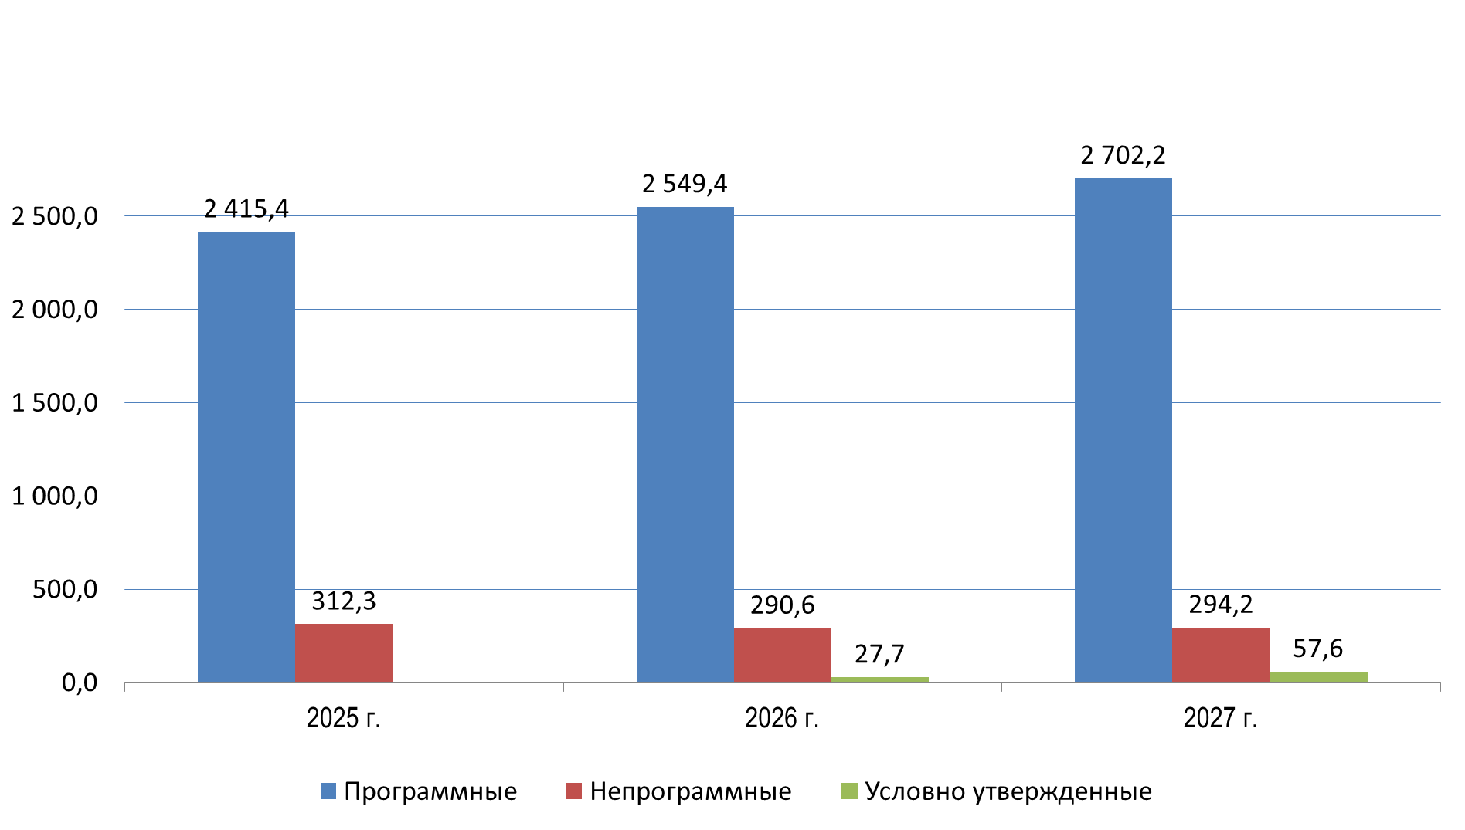
Расходы в разрезе программных и непрограммных, млн. рублей

Slide 31
Сведения о государственных и муниципальных программах, предусмотренных к реализации за счет средств бюджета Азнакаевского муниципального района
(тыс. рублей)
Наименование программ | 2025 г. | 2026 г. | 2027 г.
Реализация мероприятий государственных программ
Социальная поддержка граждан Республики Татарстан | 53 185,7 | 54 447,9 | 55 962,9
Обеспечение качественным жильем и услугами жилищно-коммунального хозяйства населения Республики Татарстан | 21 520,3 | 21 497,9 | 21 497,7
Развитие молодежной политики в Республике Татарстан | 19 221,4 | 20 174,6 | 21 271,9
Развитие сельского хозяйства и регулирование рынков сельскохозяйственной продукции, сырья и продовольствия в Республики Татарстан | 11 264,7 | 1 745,6 | 1 745,6
Развитие здравоохранения Республики Татарстан | 1 106,3 | 1 141,6 | 1 178,6
Развитие транспортной системы Республики Татарстан | 268,5 | 268,5 | 268,5
Управление государственным имуществом Республики Татарстан | 60,7 | 63,7 | 66,9
Развитие юстиции в Республике Татарстан | 7,0 | 7,4 | 7,8

Slide 32
Сведения о государственных и муниципальных программах, предусмотренных к реализации за счет средств бюджета Азнакаевского муниципального района (продолжение)
(тыс. рублей)
Наименование программ | 2025 г. | 2026 г. | 2027 г.
Муниципальные программы
Развитие образования Азнакаевского муниципального района | 1 873 918,8 | 1 985 564,4 | 2 104 212,3
Развитие культуры в Азнакаевском муниципальном районе | 221 115,1 | 239 087,4 | 258 014,2
Развитие физической культуры и спорта в Азнакаевском муниципальном районе | 127 167,7 | 137 705,5 | 148 967,7
Муниципальная комплексная программа по профилактике правонарушений в Азнакаевском муниципальном районе Республике Татарстан | 46 824,7 | 47 013,0 | 47 211,0
Защита населения и территорий от ЧС, обеспечение пожарной безопасности и безопасности людей на водных объектах | 13 465,6 | 13 465,6 | 13 465,6
Развитие молодежной политики в Азнакаевском муниципальном районе Республики Татарстан | 12 428,2 | 13 374,5 | 14 395,6
Охрана окружающей среды в Азнакаевском муниципальном районе Республики Татарстан | 11 833,0 | 11 833,0 | 11 833,0
Развитие здравоохранения в Азнакаевском муниципальном районе Республики Татарстан | 700,9 | 700,9 | 700,9

Slide 33
Сведения о государственных и муниципальных программах, предусмотренных к реализации за счет средств бюджета Азнакаевского муниципального района (окончание)
(тыс. рублей)
Наименование программ | 2025 г. | 2026 г. | 2027 г.
Реализация государственной национальной политики в Азнакаевском муниципальном районе Республике Татарстан | 549,0 | 603,9 | 664,3
Развитие муниципальной службы в Азнакаевском муниципальном районе Республики Татарстан | 263,4 | 272,0 | 310,7
Целевая подготовка специалистов в учреждениях высшего профессионального образования | 202,5 | 202,5 | 202,5
Старшее поколение в Азнакаевском муниципальном районе Республики Татарстан | 150,0 | 150,0 | 150,0
Энергосбережение и повышение энергоэффективности в Азнакаевском муниципальном районе Республики Татарстан | 47,6 | 47,6 | 47,6
Реализация антикоррупционной политики Азнакаевского муниципального района | 25,0 | 25,0 | 25,0
Муниципальная долгосрочная целевая программа по улучшению условий охраны труда в Азнакаевском муниципальном районе | 9,0 | 9,0 | 9,0
ИТОГО | 2 415 335,1 | 2 549 401,5 | 2 702 209,3

Slide 34
Контактная информация:
Место нахождения (юридический адрес):
423330, Республика Татарстан, г. Азнакаево, ул. М.Султангалиева, д.37
Режим работы: с 08.00 - 17.00, обед с 12.00 - 13.00
Прием граждан: день приема - вторник, часы приема: 14.00 - 16.00
E-mail: azna.fbp@tatar.ru
Председатель МКУ «Финансово-бюджетная палата Азнакаевского муниципального района Республики Татарстан»
Гурьянова Людмила Кирилловна, телефон: (885592) 7-54-16
Заместитель председателя МКУ «Финансово-бюджетная палата Азнакаевского муниципального района Республики Татарстан»
Зиганшина Замира Темиргалиевна, телефон: (885592) 7-56-69
Начальник бюджетного отдела МКУ «Финансово-бюджетная палата Азнакаевского муниципального района Республики Татарстан»
Шангареева Гузель Фаатовна, телефон: (885592) 7-56-69
Начальник отдела прогнозирования и экономического анализа МКУ «Финансово-бюджетная палата Азнакаевского муниципального района Республики Татарстан»
Ситдикова Рамзия Галимзяновна, телефон: (885592) 7-54-20
Начальник отдела учета и отчетности МКУ «Финансово-бюджетная палата Азнакаевского муниципального района Республики Татарстан»
Исламшина Лилия Раисовна, телефон: (885592) 7-52-37

